Slide 1


CEC Y ECMO EN CARDIOPATÍAS CONGÉNITAS:
PERSPECTIVA DEL PERFUSIONISTA
MANEJO EN EL QUIRÓFANO”
PCC SANDRA ALBA
ENFERMERA PERFUSIONISTA
CLINICA IMBANACO
CALI COLOMBIA

Slide 2
AGENDA
Introducción a la ECMO Postcardiotomía
Indicaciones y Selección del Paciente
Preparación del Circuito ECMO
Canulación: Central vs Periférica
Manejo: Anticoagulación y Descarga VI

Slide 3

Introducción a la ECMO Postcardiotomía
Soporte vital extracorpóreo tras cirugía cardíaca.
Indicado en fallo cardiaco refractario o shock cardiogénico.
Requiere enfoque multidisciplinario y decisión oportuna.
Alta complejidad en pacientes con cardiopatías congénitas.

Slide 4
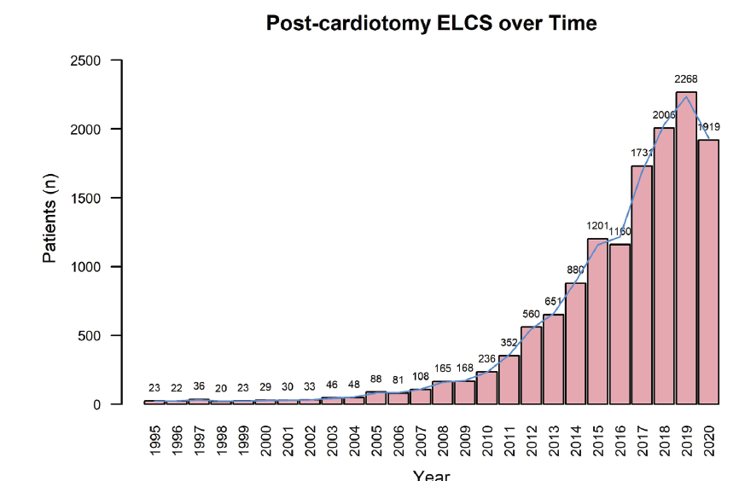

Slide 5
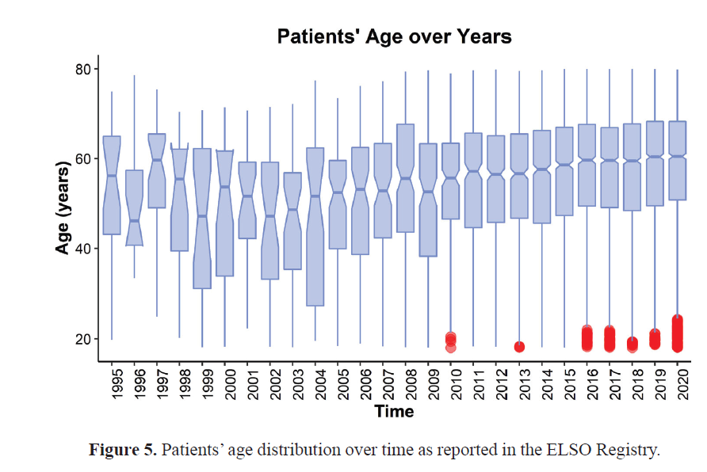

Slide 6
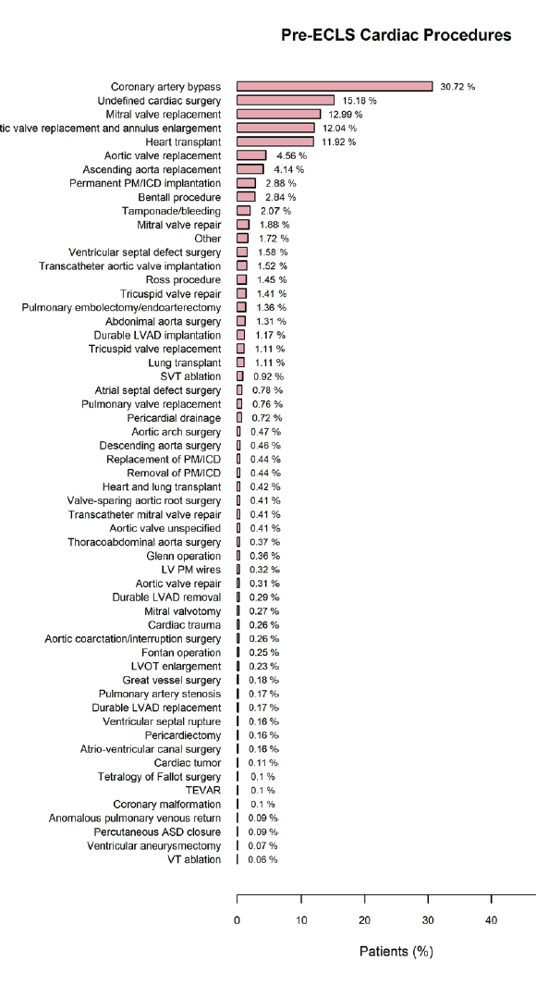

Slide 7
Indicaciones y Selección del Paciente
Shock cardiogénico postoperatorio.
Fracaso del ventrículo derecho o izquierdo.
Incapacidad para destete de CEC en quirófano.
Hipoxemia o acidosis metabólica severa.

Slide 8
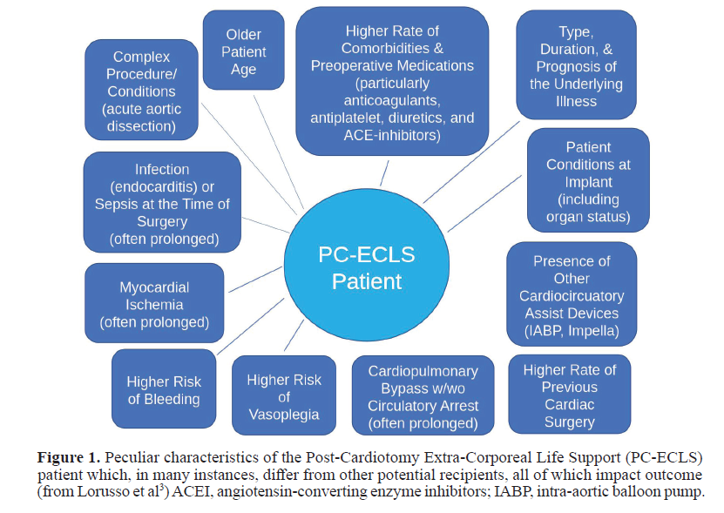


Slide 9
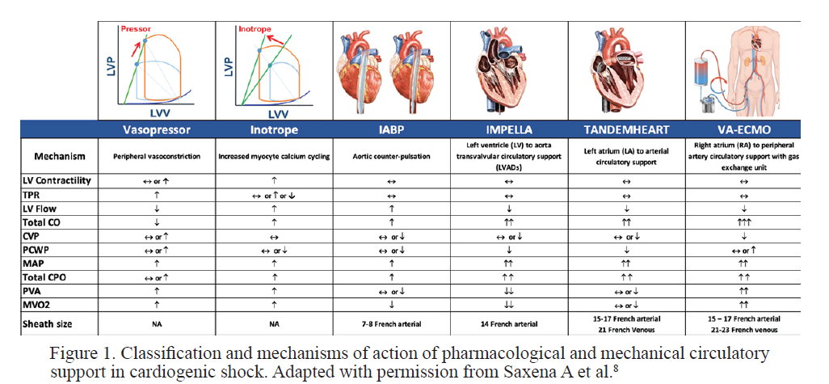

Slide 10
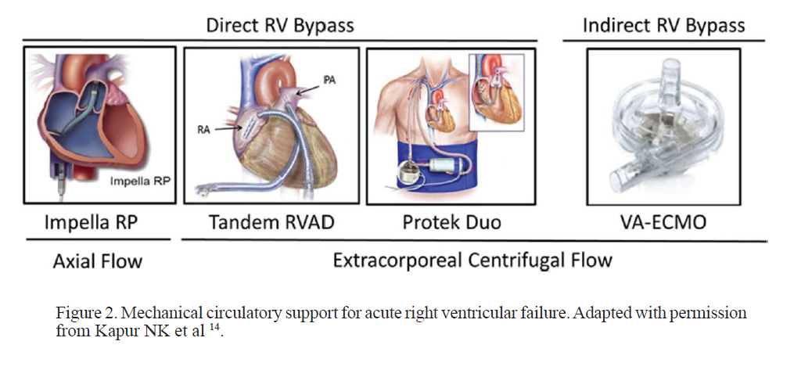
FALLO DEL VD

Slide 11
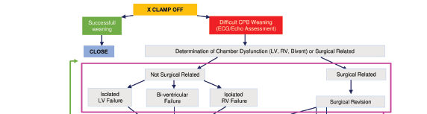
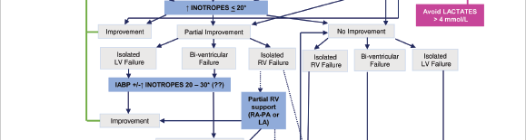
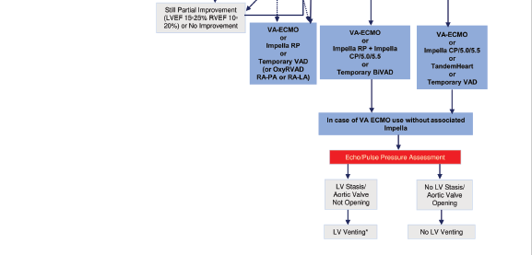
CATETERISMO
Notes:
PAG

Slide 12
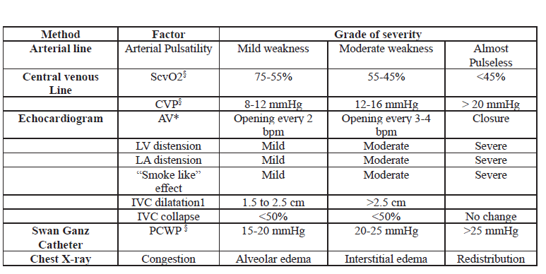

Slide 13
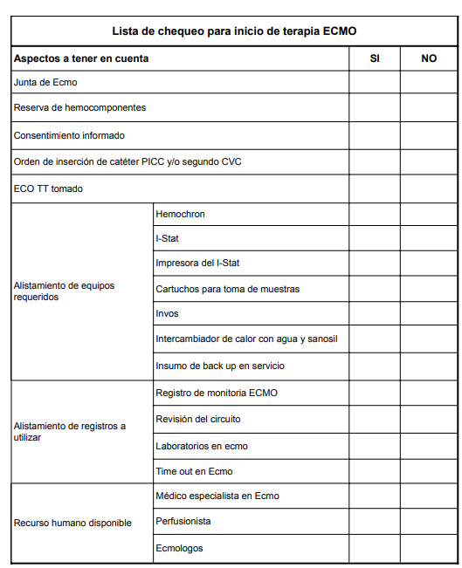

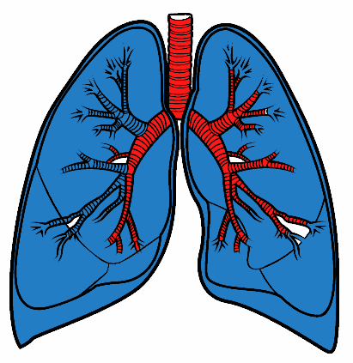
INFORMACION AL PACIENTE Y FAMILIAR
CONSENTIMIENTO
INFORMACION AL GRUPO ECMO - UCIP
DEFINIR OBJETIVO TERAPEUTICO
VERIFICAR LA EXISTENCIA DE EQUIPOS E INSUMOS
PREPARACION DEL PACIENTE Y EQUIPOS
RECUPERACIÓN
TRASPLANTE
DECISIÓN

Slide 14
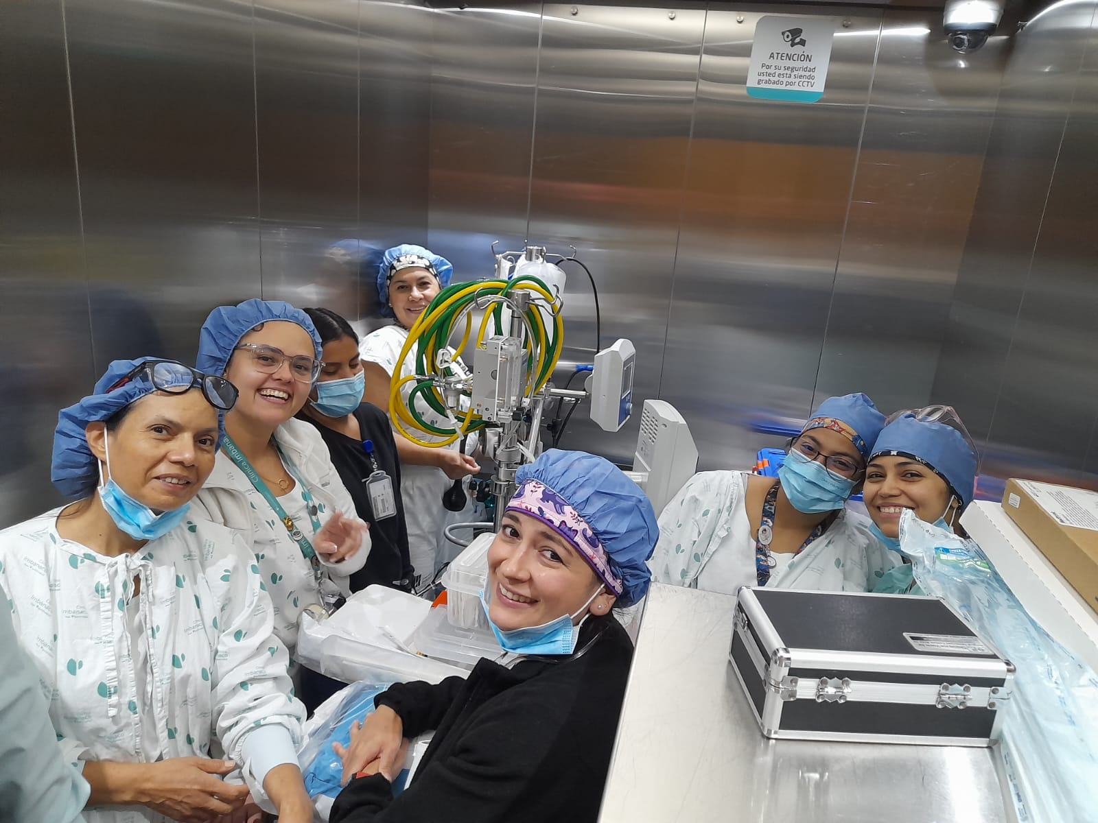
Preparación del Circuito ECMO
Selección cuidadosa de componentes.
Optimización del circuito según tipo de soporte.
Colocación central o periférica según anatomía y urgencia.
Manejo personalizado basado en fisiopatología del paciente.

Slide 15

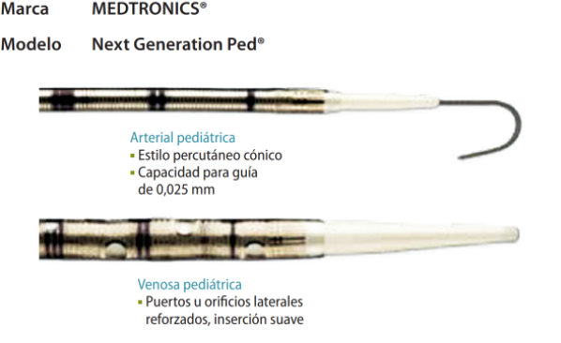
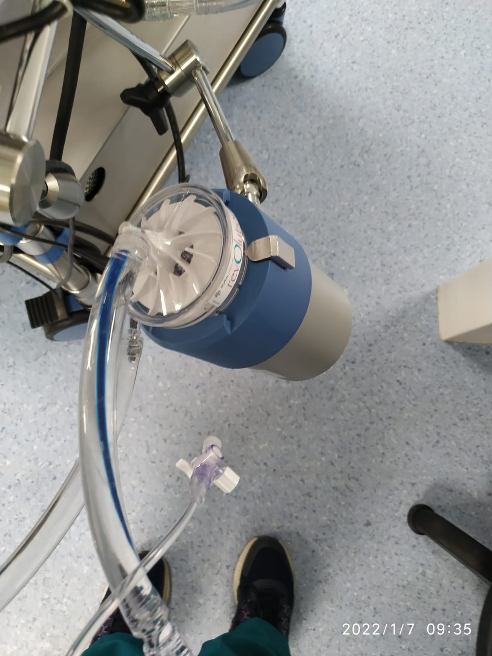
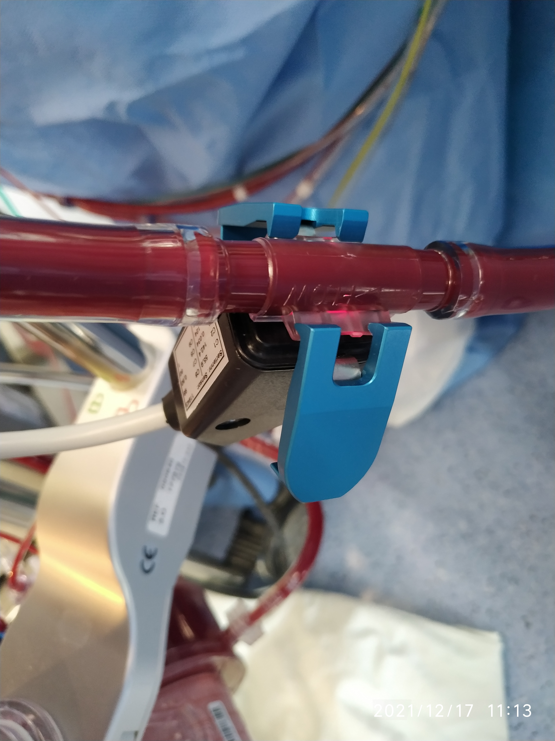
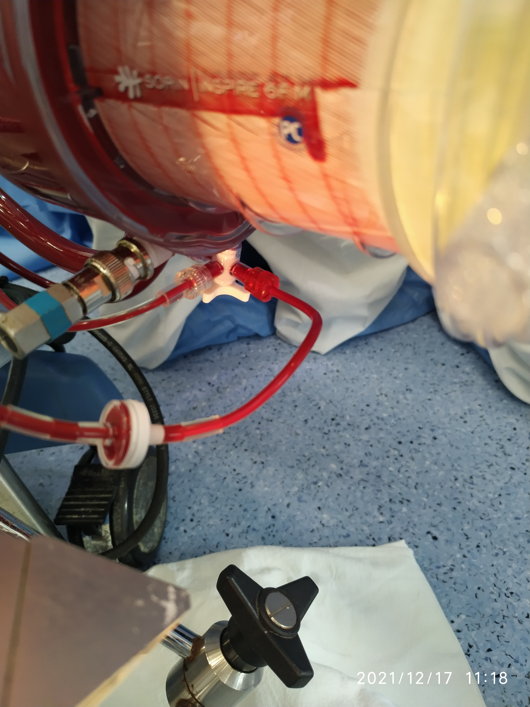
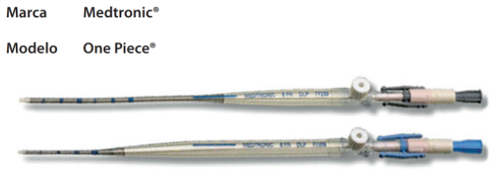
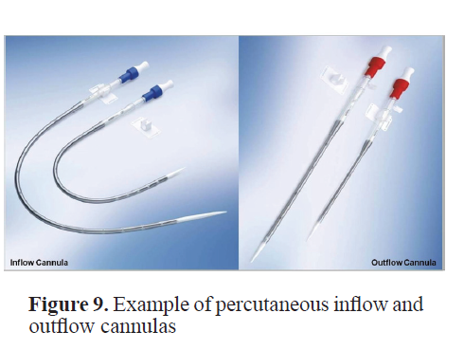
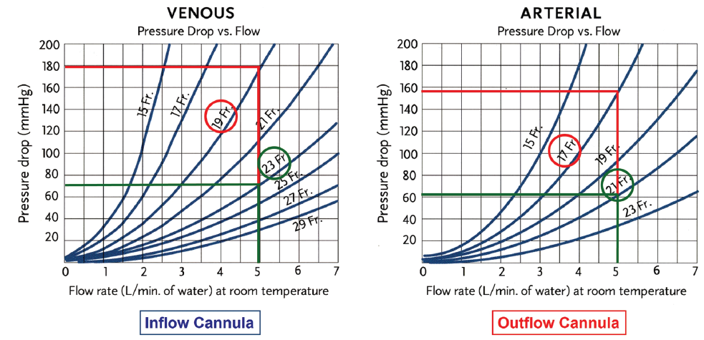
CIRCUITO DE ECMO
CIRCUITO DE ECMO
CANULA DE EXTRACCCION
LINEA DE EXTRACCION
BOMBA
OXIGENADOR
CANULA DE RETORNO
3/8 PARA ADULTOS
¼ PEDIATRICOS
LINEA CON PRESION NEGATIVA Y SITIO DE MEDICION DE LA SATURACION VENOSA
EXTRAE LA SANGRE DEL CUERPO Y LA IMPULSA CON PRESION A LA MEMBRANA PARA OXIGENARLA .
PULMON ARTIFICIAL .
REALIZA EL INTERCAMBIO GASEOSO Y REMUEVE CO2
UBICADA EN LA VENA YUGULAR O LA ARTERIA FEMORAL
DEVUELVE LA SANGRE OXIGENADA
UBICADA EN LA VENA FEMORAL
O CENTRAL EN LA AURICULA DERECHA

Slide 16

CENTRAL O PERIFERICO
Notes:
La estrategia óptima con respecto a la canulación periférica frente a la central sigue siendo controvertida en pacientes con cardiotomía posterio

Slide 17
Canulación: Central vs Periférica
Central: mayor soporte, pero mayor riesgo de sangrado e infección.
Periférica: menor invasividad, permite deambulación.
Selección depende de flujo necesario, accesos vasculares, cierre torácico.
Canulación femoral: acceso rápido, riesgo de isquemia distal.
Canulación axilar: permite deambulación, técnica más compleja.

Slide 18
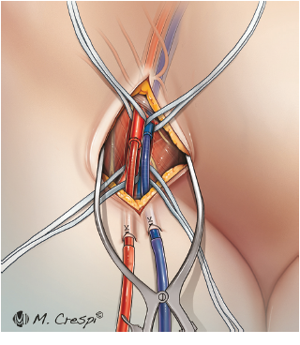
Factores a considerar para la elección de la estrategia de canulación en el quirófano
Tienen una arteria periférica sana a la que se puede acceder fácilmente.
No necesitan soporte de alto flujo.
No presentan insuficiencia respiratoria.

Slide 19
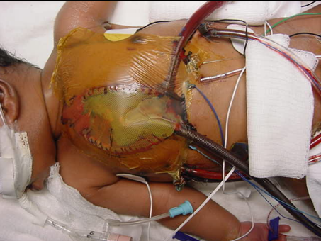
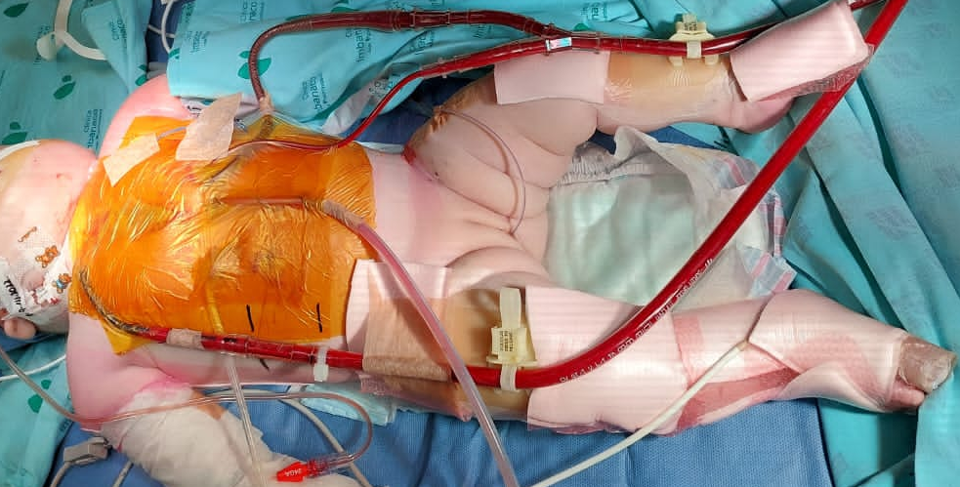
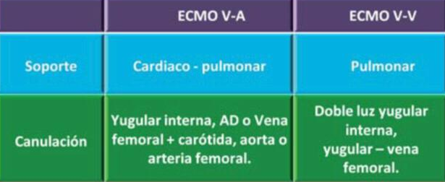
TIPO DE CANULACION EN ECMO
CENTRAL
El sellado estéril de heridas abiertas es fundamental para prevenir infecciones profundas de heridas esternales.
• Se recomienda profilaxis antibiótica según el estado del paciente, independientemente de la ECMO.

Slide 20
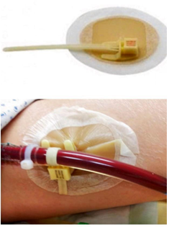
Deben estar correctamente fijadas a sus puntos de inserción en el corazón y las estructuras vasculares centrales.
El recorrido del circuito hacia la pared torácica debe evitar el acodamiento o la compresión de las cánulas y los injertos, y deben colocarse en la región que proporcione el acceso más directo (tunelizadas en la región epigástrica o en los espacios intercostales para configuraciones de tórax cerrado, o saliendo directamente de las incisiones torácicas abiertas en casos de tórax abierto).
Las vías de ECLS deben estar fijas a la piel fuera del tórax para evitar cualquier tracción externa de las cánulas..

Slide 21
Casos Especiales: Glenn y Fontan
Fisiología cavopulmonar requiere estrategias especiales.
Drenaje venoso adecuado es crítico para evitar hipertensión Pulmonar.
Podría requerirse ECMO V-AV en circulación Fontan.
Canulación múltiple en VCS e IVC puede ser necesaria.

Slide 22
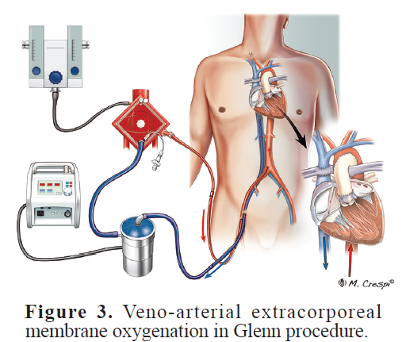
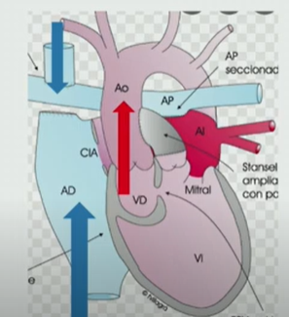
CANULACION GLENN
Notes:
En pacientes con fisiología de Glenn (anastomosis cavopulmonar superior), que presentan una discontinuidad completa de las circulaciones cava superior e inferior, la estrategia de canulación debe considerarse especialmente basándose en la comprensión de la anastomosis y las causas de la descompensación. Un soporte y una canulación óptimos requieren un conocimiento completo de la anatomía venosa, la permeabilidad y la fisiopatología del paciente.
Con presiones de Glenn elevadas, el drenaje del sistema venoso mediante una sola cánula en la vena cava inferior podría resultar inadecuado. Podría ser necesario añadir otro drenaje venoso en la vena cava superior (Figura 3).

Slide 23
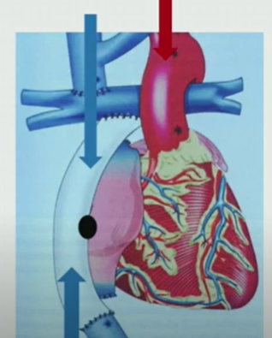
ECMO EN CX DE FONTAN
La descompresión completa del sistema venoso, especialmente en casos de hipertensión pulmonar grave, requiere un flujo elevado de ECMO para proporcionar una perfusión adecuada a los órganos.
En ausencia de una descompresión completa del sistema venoso, la ECMO venoarterial-venosa (V-AV) podría ser útil, devolviendo la sangre oxigenada a la circulación venosa y, posteriormente, al circuito de Fontan.
Notes:
En pacientes con circulación de Fontan, es fundamental un drenaje venoso adecuado. Podría ser necesaria la canulación de múltiples puntos de drenaje venoso en los compartimentos superior e inferior. La descompresión completa del sistema venoso,

Slide 24
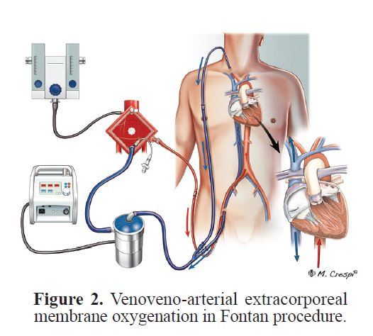
ECMO EN CX DE FONTAN
La ECMO podría ser útil, devolviendo la sangre oxigenada a la circulación venosa y, posteriormente, al circuito de Fontan.

Slide 25
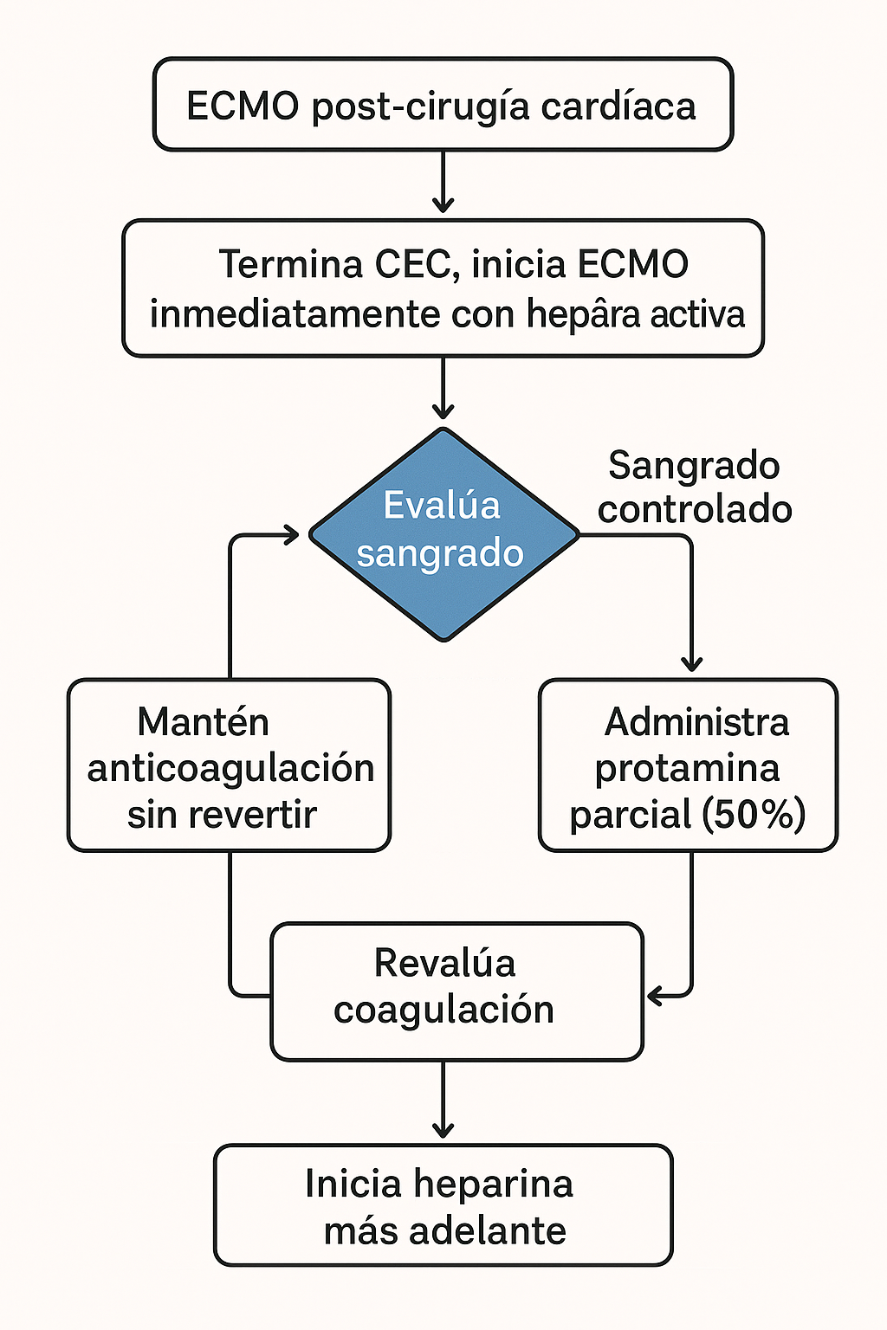
Manejo: Anticoagulación
No reiniciar heparina hasta controlar sangrado (<100 cc/h).
Usar TCA inicialmente; complementar con TTPa.

Slide 26
VENT LV: ¿Sí/No, Cuándo, Cómo?
El Vent puede facilitar la retirada gradual de la ECMO y mejorar la recuperación miocárdica.
El Vent del VI podría estar asociada a una mayor tasa de complicaciones, como hemólisis, hemorragia grave e isquemia relacionada con el sitio de acceso.
El ecocardiograma desempeña un papel fundamental en la evaluación de la sobrecarga del VI.
Una descarga temprana del VI se traduce en una recuperación miocárdica más rápida y probable, así como en una mayor tasa de supervivencia temprana.
Notes:
La ECMO venoarterial en el shock cardiogénico provoca un aumento significativo de la poscarga y la demanda de oxígeno, lo que puede causar una sobrecarga del VI y comprometer su recuperación.
• La ventilación del VI puede facilitar la retirada gradual de la ECMO y mejorar la recuperación miocárdica.

Slide 28
Conclusiones
ECMO post-cardiotomía puede ser salvavidas en escenarios complejos.
Requiere selección adecuada del paciente y del abordaje.
El entendimiento anatómico y fisiológico es clave en cardiopatías congénitas.
La estrategia debe individualizarse para optimizar resultados.

Slide 29
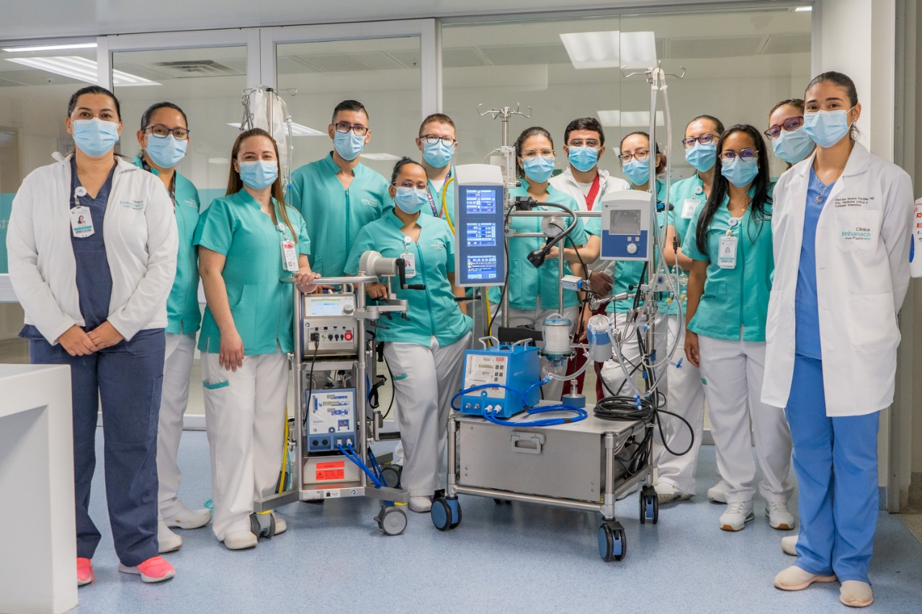

GRACIAS

